Slide 1
«Мы живем в России»
Проект по патриотическому воспитанию для детей старшего дошкольного возраста

Slide 2
Актуальность и значимость темы:
Федеральный государственный стандарт дошкольного образования отмечает острую необходимость активизации процесса воспитания патриотизма дошкольников. В настоящее время эта работа актуальна и особенно трудна, требует большого такта и терпения так как в молодых семьях вопросы воспитания, патриотизма и гражданственности не считаются важными.

Slide 3
Цель:
Воспитание духовно-нравственных и патриотических чувств у детей дошкольного возраста через ознакомление с историческим прошлым и настоящим нашей страны и родного города, достопримечательностями и знаменитыми земляками, формирование у детей потребности совершать добрые дела и поступки, чувства сопричастности к окружающему и развитие таких качеств, как сострадание, сочувствие, находчивость и любознательность.

Slide 4
Задачи:
- Познакомить детей с прошлым и настоящим родного города, с основными
достопримечательностями Ярославской области и знаменитыми земляками;
- Закрепить знания детей о ближайшем окружении (семья, детский сад,
микрорайон);
- Расширить представление о родной стране, познакомить с историческим
прошлым России;
- Познакомить детей с государственной символикой: гербом, флагом, гимном;
- Развивать интерес к русскому народному творчеству, промыслам, традициям и
обычаям русских людей.

Slide 5
Ожидаемый результат:
Для детей:
Дети углубили знания о родном городе. Дети испытывают гордость за свою страну, интересуются историей Родины. Дети знают традиции родного народа, символику России, историю малой Родины. Дети демонстрируют бережное отношение к природе края.
У детей развиваются способности отражать свои знания, впечатления, мысли и чувства в играх, изодеятельности, пении, чтении стихотворений, составлении собственных рассказов. Для родителей: Родители стали понимать важность воспитания патриотических качеств в дошкольном возрасте.
Для педагогов: Повышение уровня педагогического мастерства

Slide 6
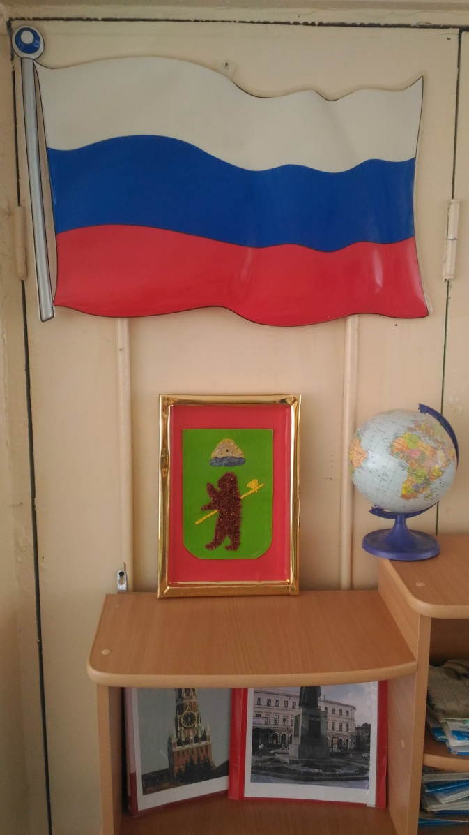
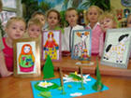
Этапы реализации проекта
1 ЭТАП
Подготовительный

Slide 7
Воспитатель: - Определение темы и проблемы проекта, постановка цели и задач; - Сбор информации из разных источников; - Подбор иллюстраций, картинок, литературы; - Подбор, стихов, песен; - Подготовка презентаций по темам; - Подбор аудиозаписей для игр, слушания, танцевально-игрового творчества; - Оформление информационного уголка для родителей; - Подбор наглядно-дидактических пособий, демонстрационного материала для деятельности по теме проекта, совместной и индивидуальной работы с детьми; - Приглашение родителей к участию в проекте; - Пополнение РППС. Родители: - Сбор информации из разных источников - Подбор иллюстраций, картинок, литературы; - Подбор стихов, песен; - Совместная с детьми работа по изготовлению рисунков и поделок на выставки; - Подбор материала и изготовление альбомов; - Изготовление новогодних костюмов вместе с детьми. Дети: - Заучивание песен, стихотворений; - Сбор вместе с родителями информации; - Изготовление совместно с родителями поделок и рисунков для выставок; - Подготовка подарков для родных на праздники;

Slide 8
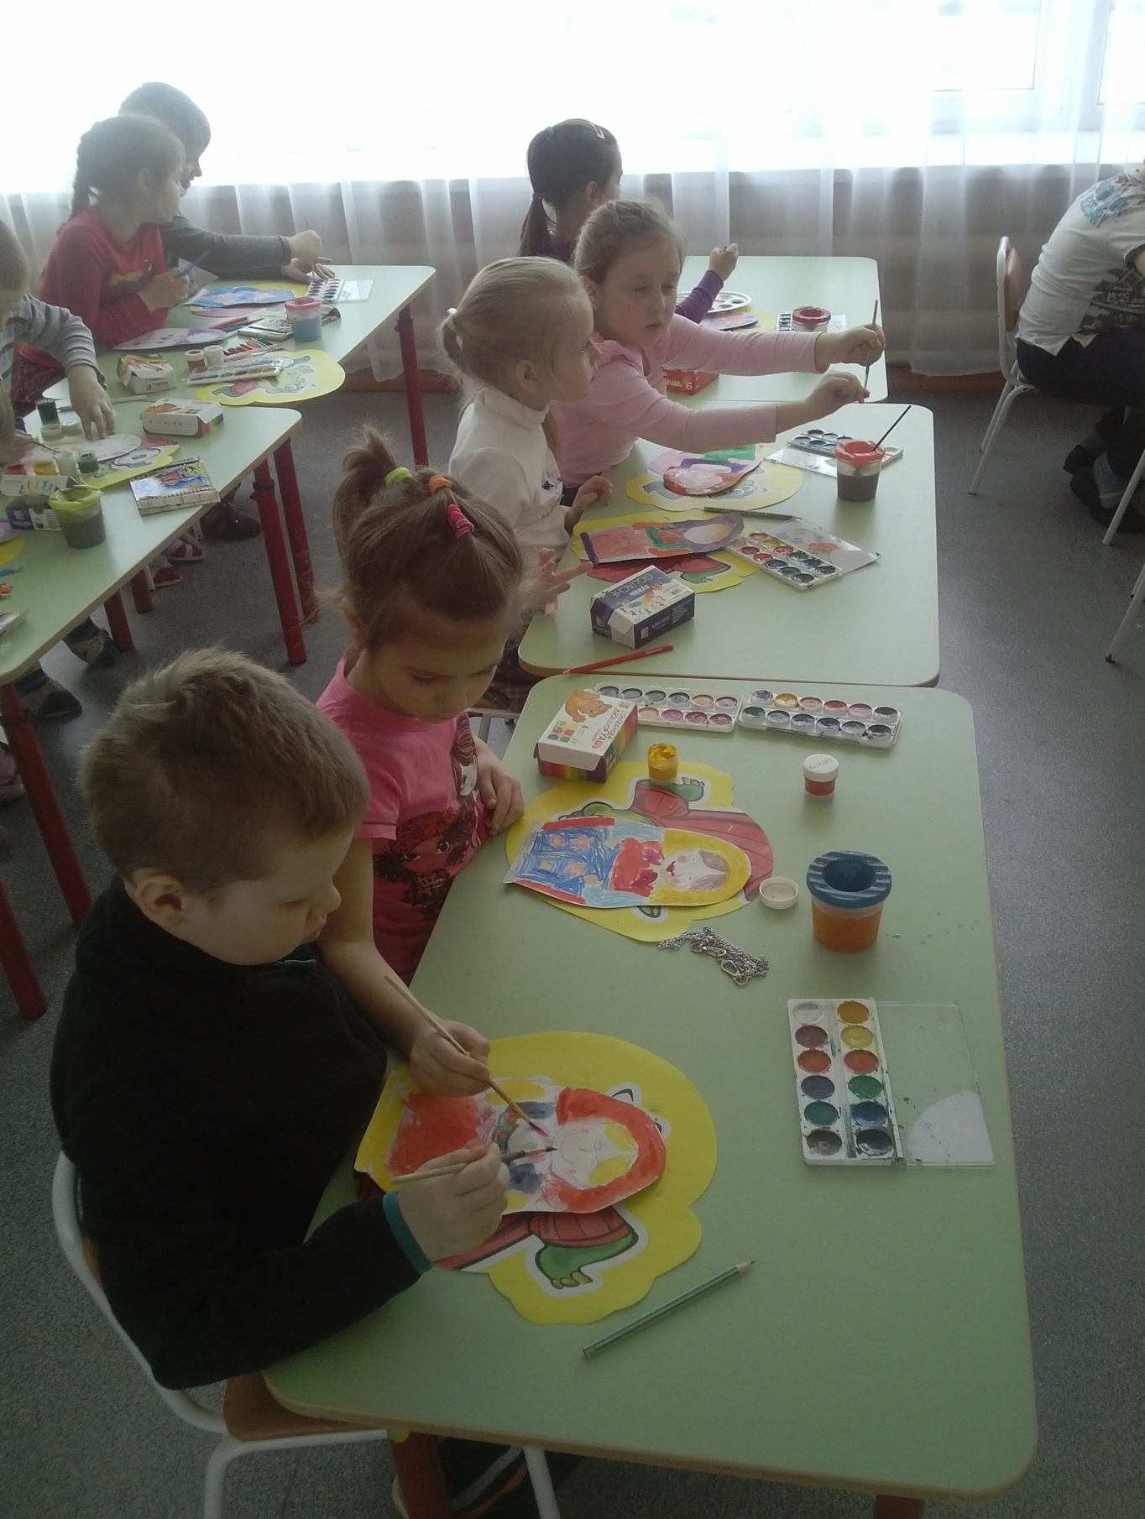
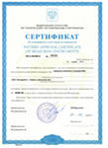
Основной
2 ЭТАП
Проведение мероприятий
Работа с родителями
документация
планирование
НОД

Slide 9
Тематический план по патриотическому воспитанию на год
тема | сроки
1 сентября - урок России | сентябрь
Наш любимый детский сад | сентябрь
Моя семья | октябрь
Мы - ярославцы | октябрь
Растительный и животный мир ярославской области | октябрь
Наша родина - Россия | ноябрь
День матери | ноябрь
Покормите птиц | декабрь
Новый год | декабрь
Рождество, святки | январь
Как жили в старину | январь
Защитники отечества | февраль
Масленица | март
8 марта – женский день | март
Народные промыслы | март
Космос | апрель
Пасха | апрель
День победы | май
Наши земляки | май

Slide 10
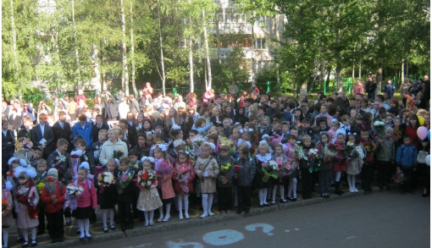
1 сентября - День знаний Посещение школьной линейки
Покорим вершины знаний
И друзей приобретем. В мир наук с учителями Дружно за руки войдем.

Slide 11
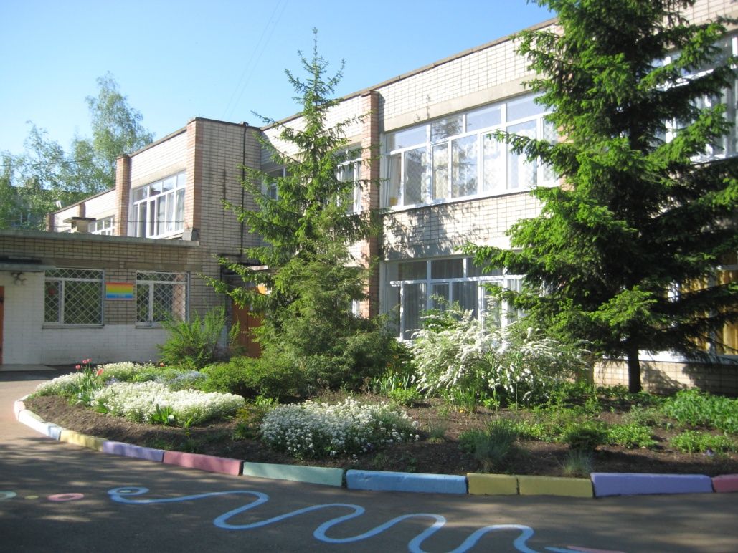
Наш любимый детский сад
Я люблю свой детский сад В нем полным-полно ребят. Раз, два, три, четыре, пять… Жаль, что всех не сосчитать.

Slide 12
Моя семья
Я расскажу вам о семье своей…
У мамы с папой двое нас детей:
Я и моя сестра Анастасия.
Нет никого сестры моей красивей!

Slide 13
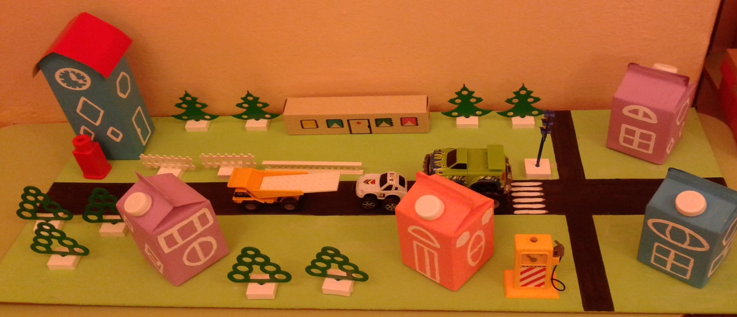
Дом, улица, адрес
Дошкольные, лечебные,
Торговые, учебные,
Театры и жилые
Красивые такие!
Полезные, прекрасные –
Дома бывают разные.

Slide 14
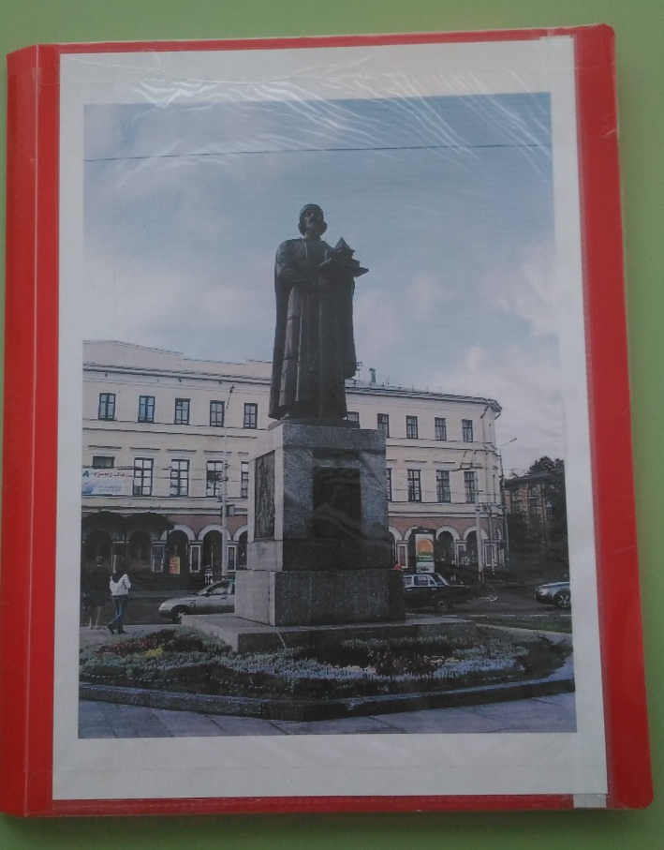
Мы – ярославцы. Символ города.
Символ города на флаге.
Побежденный, тот медведь.
Держит он секиру в лапе.
И стоит из века, в век.

Slide 15
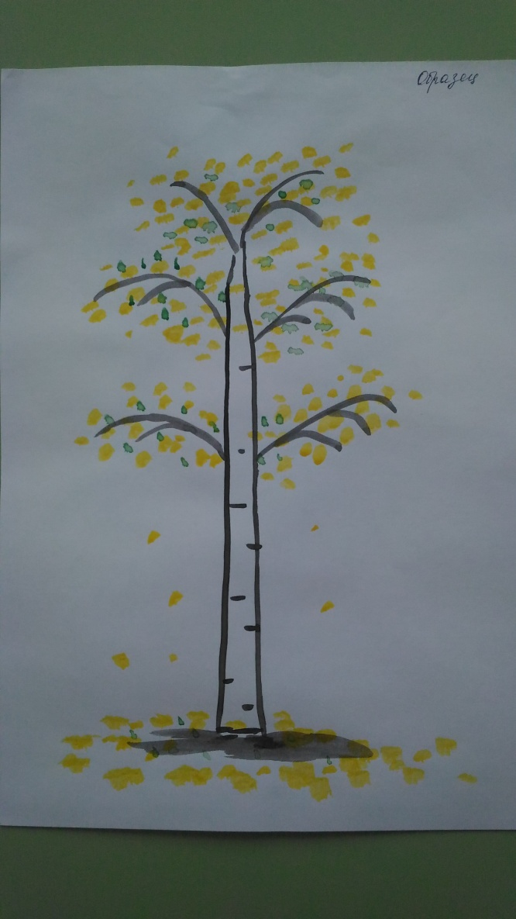
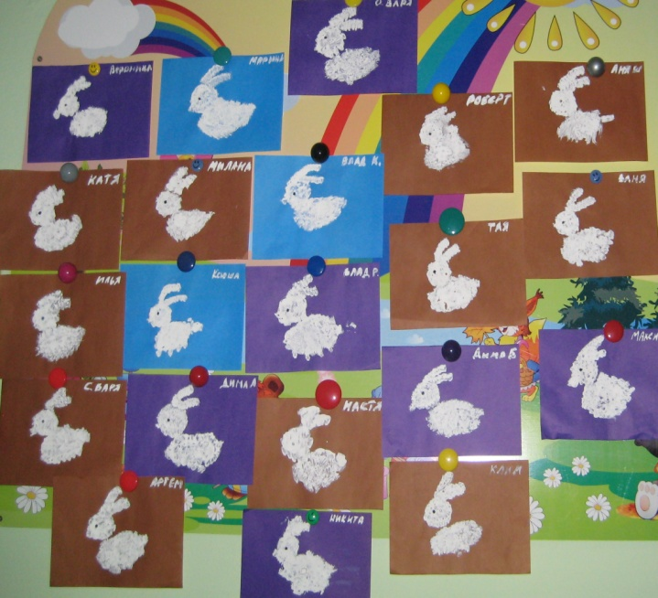
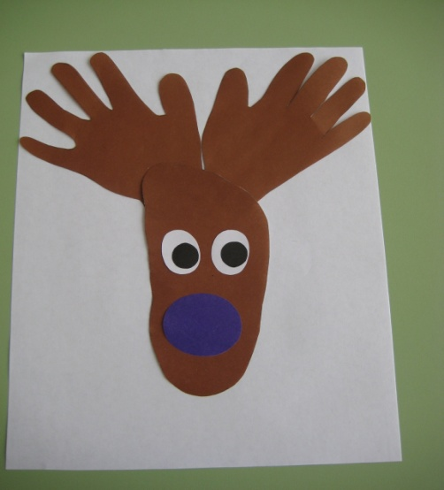
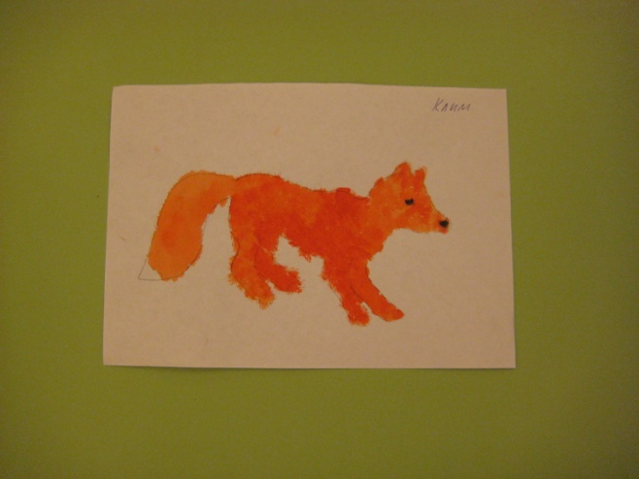
Растительный и животный мир Ярославской области

Slide 16
Праздник осени
Праздник Осени, у нас и светло, и весело.
Вот какие украшения Осень здесь развесила!
Каждый листик золотой – маленькое солнышко.
Соберу в корзинку я, положу на донышко.

Slide 17
Наша родина - Россия
Кремлёвские звёзды Над нами горят, Повсюду доходит их свет! Хорошая Родина есть у ребят, И лучше той Родины нет!

Slide 18
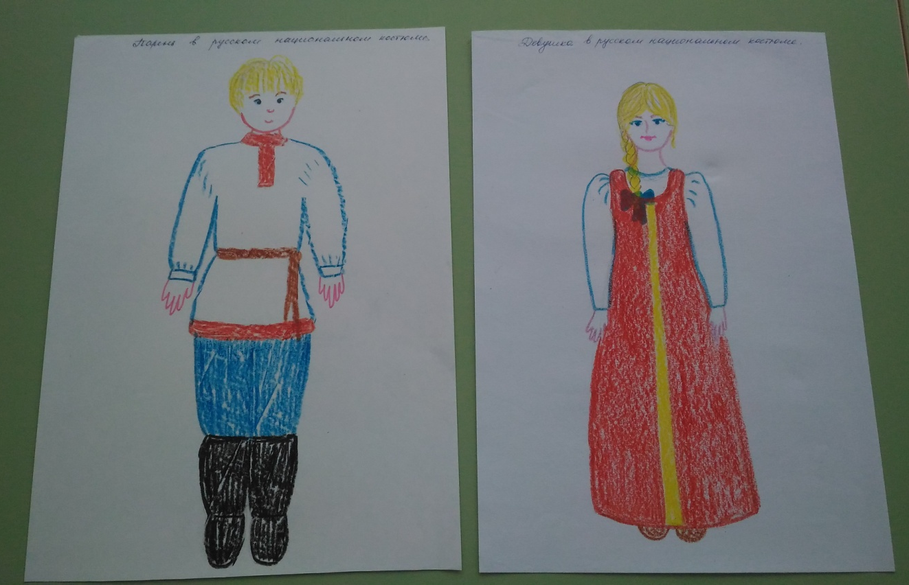
Русский национальный костюм
Нёс костюм характер благочинный, Был для всех свободным,
Строгим, длинным. На Руси короткие одежды Надевать не смели и невежды.
Пояс на рубахи надевали, Им себя от зла остерегали. Ну, а распоясаться, конечно, Было стыдно да и просто грешно.

Slide 19
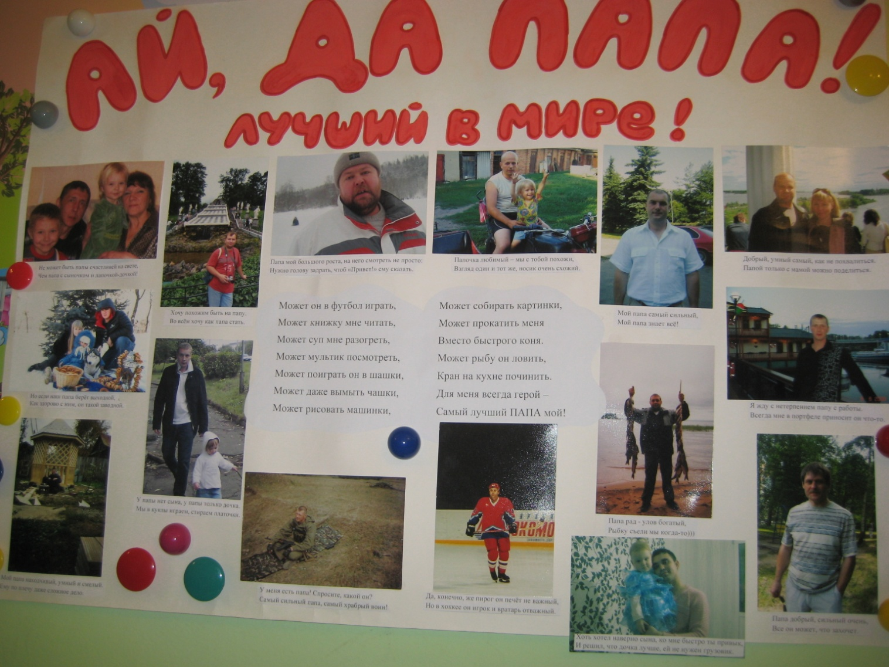
Поздравляем наших пап
Для меня всегда герой Самый лучший ПАПА мой!

Slide 20
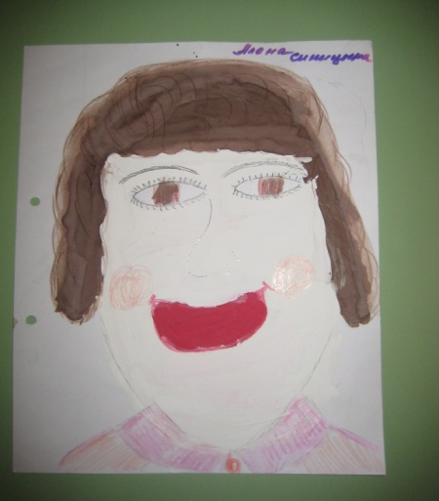
Подарок для любимой мамы
С 8 Марта! С праздником весенним! Льется пусть повсюду звонкое веселье! Пусть сияет солнце! Пусть уйдут морозы! Пусть прогонит зиму Веточка мимозы!

Slide 21
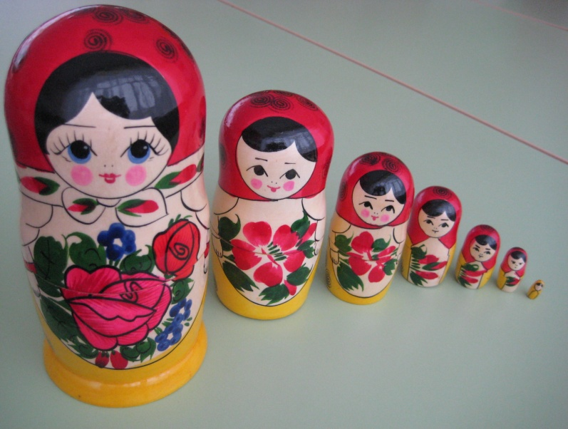
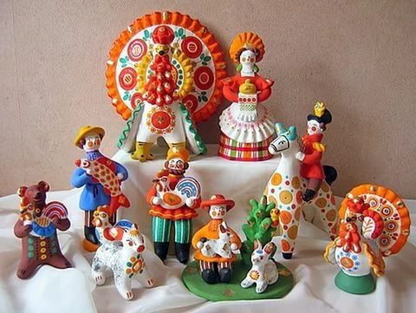
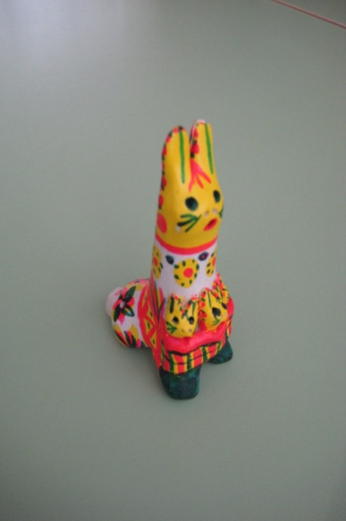
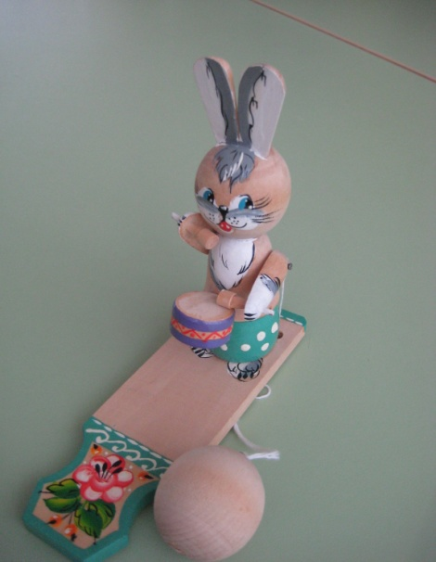
Знакомство с народными промыслами
Пусть вам лучшею подружкой Станет русская игрушка. И недаром все музеи Дорожат, гордятся ею.

Slide 22
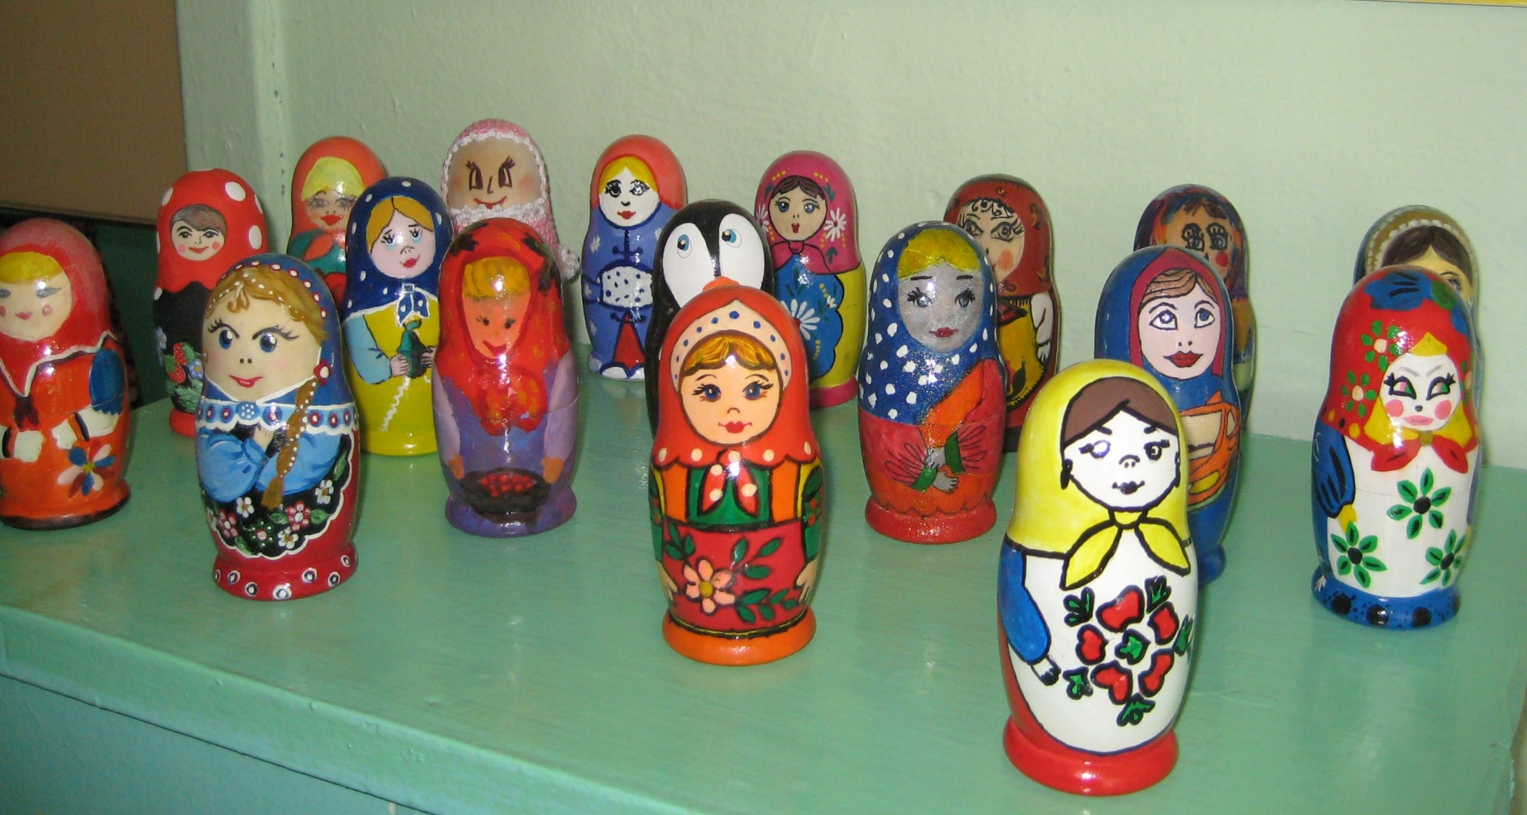
Фестиваль Матрёшки

Slide 23
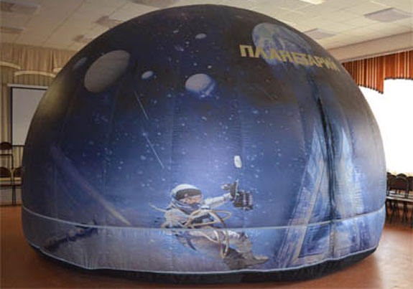
День космонавтики
В космической ракете с названием «Восток» Он первым на планете подняться к звездам смог. Поет об этом песни весенняя капель: Навеки будут вместе Гагарин и апрель.

Slide 24
Православный праздник - ПАСХА
Словно яркая раскраска, К нам домой, явилась пасха. Принесла в своём лукошке, Яйца, булочки, лепёшки, Пироги, блины и чай. Пасху весело встречай!

Slide 25
День победы. Вечный огонь.
Мир солдаты защищали, Жизнь за нас они отдали. Сохраним в сердцах своих Память светлую о них!

Slide 26
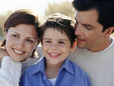
3 ЭТАП
Заключительный
Результаты
Подведение итогов

Slide 27
Результаты проекта:
1. Добавлены в копилку подборки стихов, частушек, загадок по различным темам.
2. Организованны выставки работ родителей и детей на различные темы..
3. Проведено несколько досуговых мероприятий совместно с родителями. 4. Подготовлены презентации для детей по различным темам.
5. Приняли участие в межрегиональном конкурсе "Фестиваль
Матрешки".
6. Проведены различные консультации для родителей.
7. Оформлена папка-передвижка «Патриотическое воспитание детей в семье».
8. Созданы многочисленные альбомы с иллюстрациями по разной тематике.
9. Приняли участие в конкурсе кормушек «Каждой пичужке по кормушке».
10.Педагоги за активное взаимодействие получили благодарственное письмо от библиотеки.
11. Воспитатели смогли поделиться своим опытом через публикации.
12. Приняли участие в акции "Помоги бездомным животным"
13. Приняли участие в выставке, организованной музеем-заповедником г.Ярославля "И сказка, и быль..."

Slide 28
Подведение итогов
Проект завершен успешно.
Реализация проекта осуществлялась в совместной деятельности с детьми с учетом их возрастных особенностей при активном взаимодействии с родителями, социальными партнерами и специалистами детского сада. С поставленными целями все участники проекта справились. Дети проявили в полной мере творческие способности. На мероприятиях были активными и заинтересованными, получили много знаний, положительных эмоций и впечатлений.
Реализованный проект способствовал сплочению детско-взрослого коллектива дошкольного учреждения. Отобранный материал оказал благоприятное влияние на всех участников проекта. Так, перемены в детях отметили и родители, и педагоги. Воспитанники стали внимательнее относиться к людям старшего поколения, сформирован устойчивый интерес к изучению славного прошлого своей страны и города Ярославля, наблюдается позитивное отношение к Вооруженным Силам, к традициям российского воинства.

Slide 29
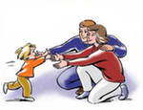
Спасибо за внимание!

